Slide 1

C# 後端工程師 企業訓練班
價低拍賣網成果發表 第四組
小組成員:
丁彥云、吳宜謙、栗永欣、吳紀瑄

Slide 2
FLOW CHART
拍賣網
系統架構
會員註冊
資料管理
資料庫
2.系統功能與架構
3.系統流程與網站成果
4.實作困難點與未來展望
商品下標
會員登入
1.動機與前言
操作流程

Slide 3
前言與動機
前言
ASP.NET 設計模型為主要架構
使用C#、SQL撰寫後端程式與資料庫建立
使用HTML、CSS、JavaScript、套用bootstrap樣板
利用Azure雲端建立網站的實行
使用GitHub專案管理進行團隊的協作
動機(價低拍賣)
隨著購物型態的改變，網路買賣已經成為現代嶄新的經營型態，現今許多企業會以網路做為商品行銷的新通路。
年輕的消費族群頗為喜愛網路消費的模式，因為網路的便利性，可以同時滿足業者與消費者雙方的需求。
有鑒於此，使用不同以往的價高者得的方式進行拍賣行為，可以提升參與競標人的好奇心與買到便宜價格心態，用以獲得更好之商業拍賣行為。

Slide 4
FLOW CHART
拍賣網
系統架構
會員註冊
資料管理
資料庫
2.系統功能與架構
3.系統流程與網站成果
4.實作困難點與未來展望
商品下標
會員登入
1.動機與前言
操作流程

Slide 5
系統架構
使用者帳戶
註冊
登入
會員資料
資料管理
下標訂單
上架產品
管理者介面
拍賣系統
產品資料庫
下標系統
得標系統
結帳系統
通知系統
管理會員
管理商品
管理訂單

Slide 6
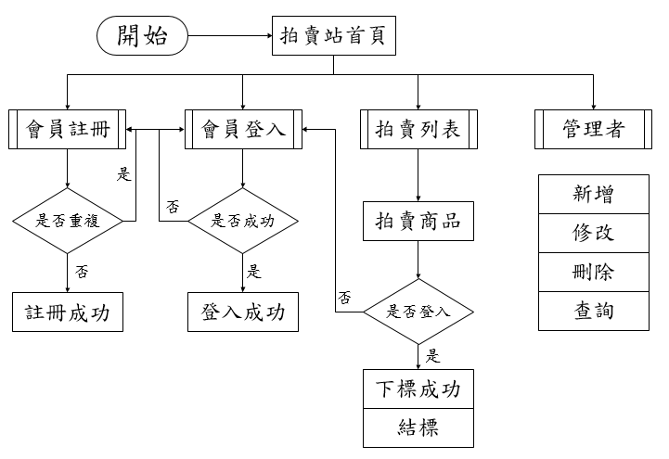
操作流程

Slide 7
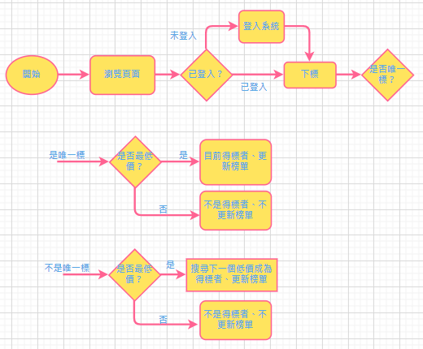
商品下標流程

Slide 8
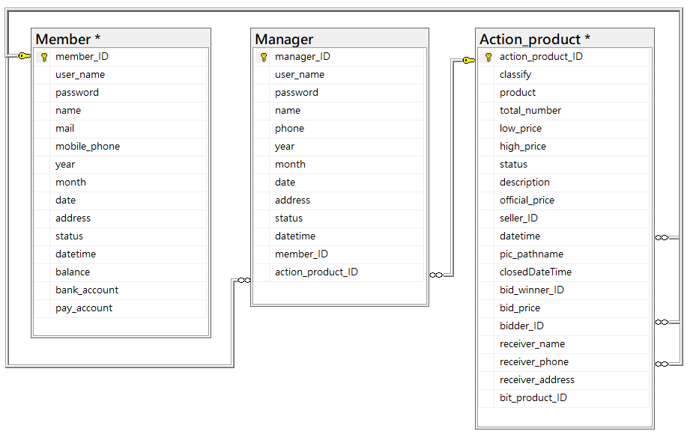
資料庫
會員資料庫
管理者資料庫
商品資料庫

Slide 9
FLOW CHART
拍賣網
系統架構
會員註冊
資料管理
資料庫
2.系統功能與架構
3.系統流程與網站成果
4.實作困難點與未來展望
商品下標
會員登入
1.動機與前言
操作流程

Slide 10
會員註冊
前言
ASP.NET 設計模型為主要架構
使用C#、SQL撰寫後端程式與資料庫建立

Slide 11
會員登入
前言
ASP.NET 設計模型為主要架構
使用C#、SQL撰寫後端程式與資料庫建立

Slide 12
商品下標
前言
ASP.NET 設計模型為主要架構
使用C#、SQL撰寫後端程式與資料庫建立

Slide 13
FLOW CHART
拍賣網
系統架構
會員註冊
資料管理
資料庫
2.系統功能與架構
3.系統流程與網站成果
4.實作困難點與未來展望
商品下標
會員登入
1.動機與前言
操作流程

Slide 14
困難點
前言
ASP.NET 設計模型為主要架構
使用C#、SQL撰寫後端程式與資料庫建立

Slide 15
未來展望
前言
ASP.NET 設計模型為主要架構
使用C#、SQL撰寫後端程式與資料庫建立

